Slide 1
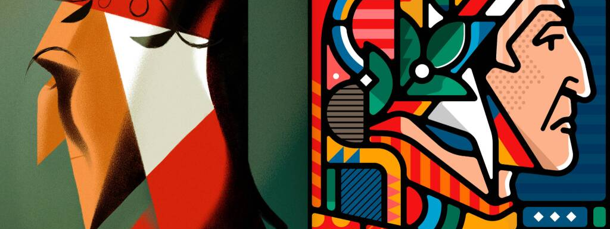
Divina commedia
GAIA FIACCONI
3AL
DANTE ALIGHIERI

Slide 2
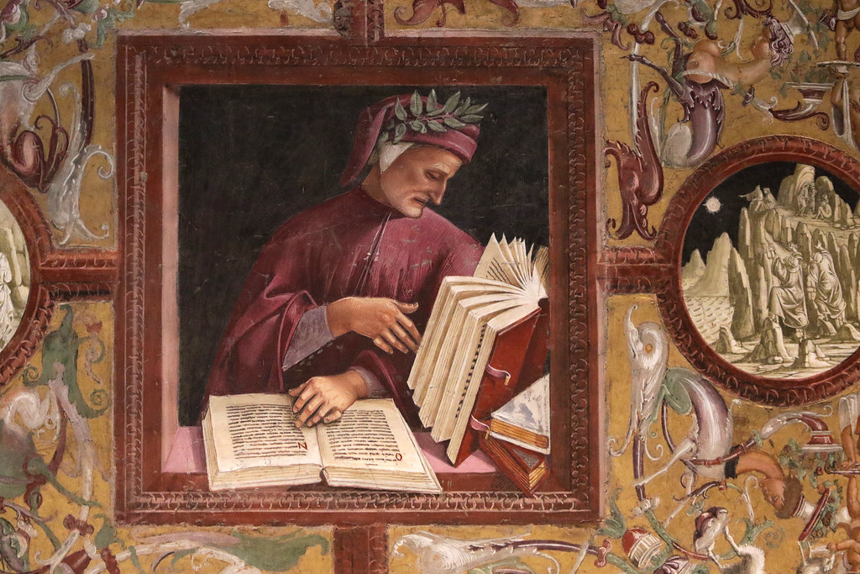
Nel mezzo del cammin di nostra vita mi ritrovai per una selva oscura, chè la diritta via era smarrita…
…a l’alta fantasia qui mancò possa; ma già volgeva ‘l mio disio e ‘l velle, sì come rota ch’igualmente è mossa, l’amor che move il sole e l’altre stelle.

Slide 3
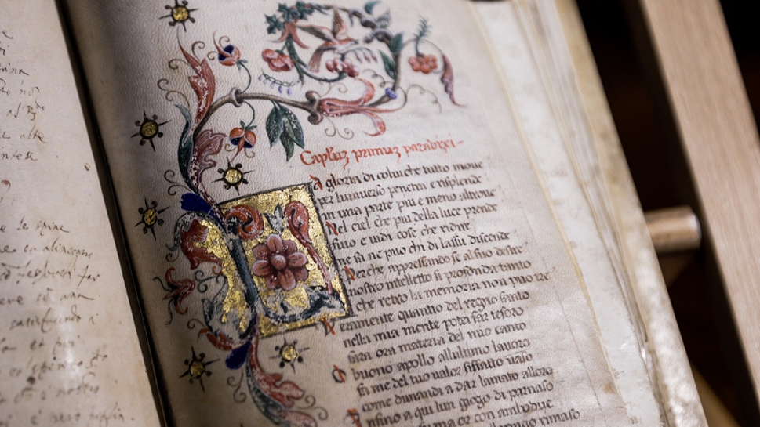
Introduzione
La Comedia fu in seguito rinominata «Divina» dal Boccaccio per i contenuti nel Trattatello in laude di Dante, scritto fra il 1357 e il 1362 e stampato nel 1477. E’ una delle opere più importanti della letteratura italiana. Alcuni studiosi ritengono che l’autore iniziò l’opera dopo l’esilio e la terminò poco prima della morte.
Scritta in volgare fiorentino, segue una metrica in terzine (terzina dantesca o terza rima o rima incatenata) e in endecasillabi
Racconta il suo viaggio simbolico e immaginario attraverso i tre regni dell’Oltretomba, guidato prima da Virgilio (la Ragione), poi da Beatrice (la Teologia) e infine da San Bernardo. Il viaggio di Dante rappresenta il viaggio dell’intera umanità.

Slide 4
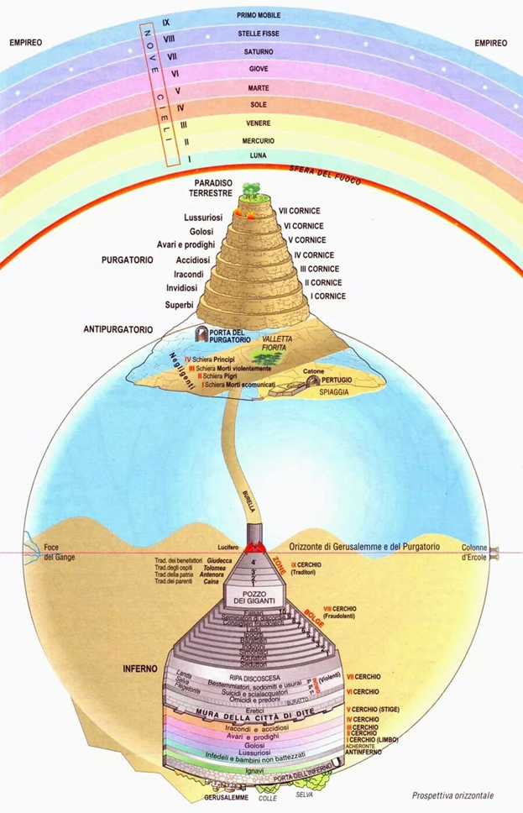
L’opera che si presenta come un poema didattico-allegorico è divisa in tre cantiche: Inferno, Purgatorio e Paradiso.
Ciascuna di queste è composta da 33 canti (tranne l’Inferno composto da 34 perché il primo funge da proemio a tutta l’opera). Nella Commedia Dante racconta un viaggio immaginario attraverso i tre regni ultraterreni cristiani.
Nell’opera è molto importante il valore numerico. Un numero che per Dante aveva un significato simbolico è il numero 3: sono le Cantiche e i regni dell'aldilà, il tre richiama la Trinità e sono le donne che dal cielo corrono in aiuto (la Vergine, Santa Lucia e Beatrice).
Nelle parole del diavolo possiamo dedurre che Dante si sia perso nella «selva oscura» tra giovedì 7 aprile e venerdì 8 aprile del 1300, (anno in cui Bonifacio VIII indisse il primo Giubileo cristiano).
………mi ritrovai per una selva oscura, che la diritta via era smarrita…….

Slide 5
IL SIGNIFICATO ALLEGORICO DEL NUMERO 3
Richiama la Trinità
3 sono le Cantiche
le Strofe sono di 3 versi e perciò dette TERZINE
3 sono i REGNI: Inferno ,Purgatorio, Paradiso
Tre sono le Virtù teologali: Fede, Speranza,Carità (Fede è la virtù grazie alla quale si crede in Dio, Speranza è la virtù per cui si spera la vita eterna in Dio come nostra felicità e la Carità è la virtù per cui si ama Dio e il nostro prossimo.

Slide 6
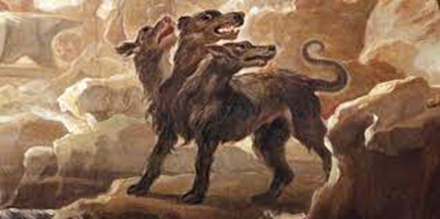
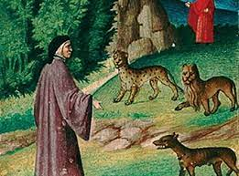
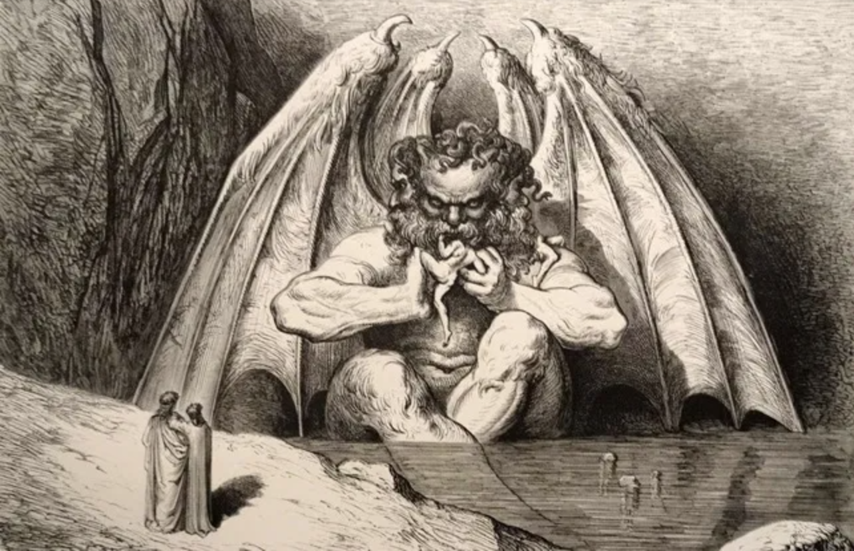
è inteso anche in senso negativo, perché in natura non c’è essere vivente che cammina con tre gambe
E ANCORA IL NUMERO 3
È inteso come numero demoniaco.
3 sono gli animali incontrati nella selva oscura :
la lupa simbolo dell’incontinenza,
la lonza simbolo di frode,
il leone simbolo di violenza.
3 le gole del demonio Cerbero
3 i volti di Lucifero con le tre bocche che masticano Bruto e Cassio, traditori di Cesare, e Giuda traditore di Gesù
3 sono i fiumi infernali: l’Acheronte, lo Stige e il Flegetonte
3 le principali categorie dei peccati puniti dell’Inferno (Incontinenti, Violenti e Fraudolenti)

Slide 7
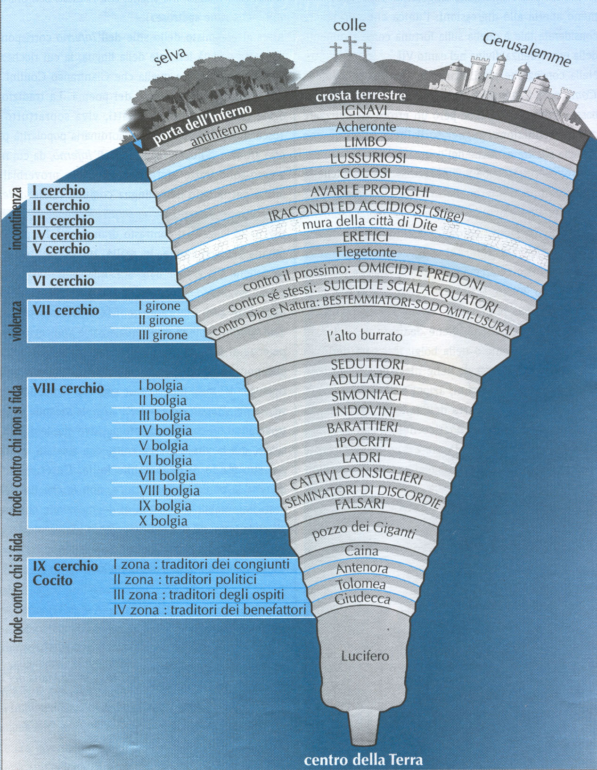
INferno
L’Inferno è concepito come un profondo abisso a forma di imbuto, creatosi con la caduta di Lucifero, il quale è stato cacciato dal Paradiso per aver peccato di superbia. L’Inferno è popolato da tutti coloro che dopo aver peccato non si sono pentiti in punto di morte.
È formato da nove cerchi. I peccati vengono puniti in modo gerarchico, in alto vi sono quelli meno gravi e più comuni. I peccatori vengono puniti seguendo la legge del contrappasso, ossia la corrispondenza della pena alla colpa che può essere per contrasto o per analogia.
Dante inizia il suo viaggio nell’Inferno trovandosi in una selva oscura, la quale rappresenta la ‘‘sua’’ vita peccaminosa; qui incontrerà Virgilio (la Ragione).
Sono molte le storie emblematiche dell’Inferno, da quella dei due amanti Paolo e Francesca (V canto) a quella del conte Ugolino della Gherardesca. ( XXXIII)
Nell’ultima parte dell’Inferno, a subire la punizione peggiore, si trovano i tre grandi traditori: Cassio, Bruto (che complottarono contro Cesare) e Giuda Iscariota.

Slide 8
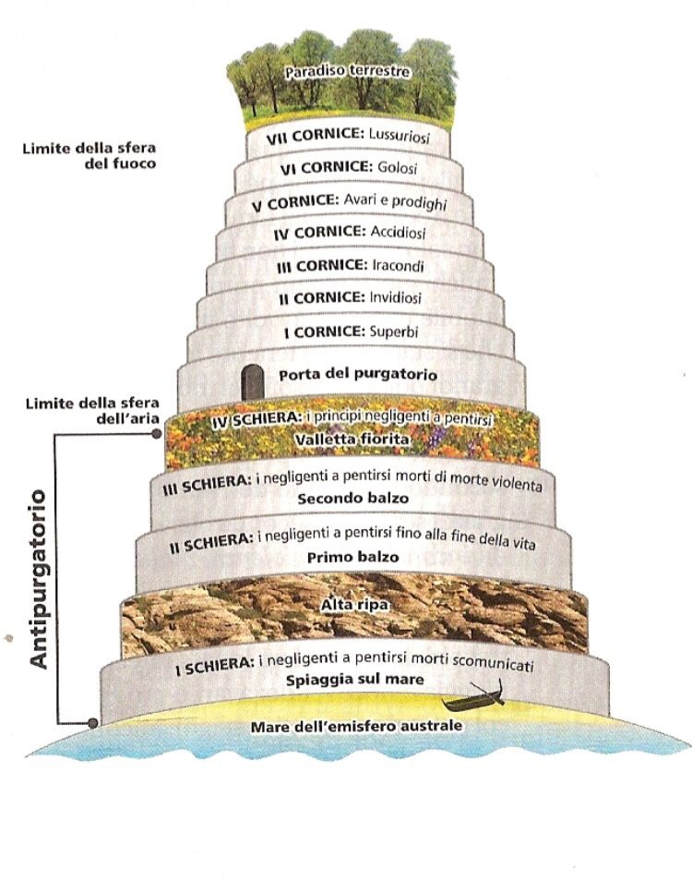
Purgatorio
Il Purgatorio è un monte a forma di tronco di cono. Originatosi agli antipodi dell‘Inferno in seguito alla caduta di Lucifero. Al contrario dell'Inferno, il Purgatorio è il regno della Salvezza.
Il Purgatorio è composto da sette “cornici”, dove le anime non sono condannate per sempre: sul monte i peccatori scontano il loro peccato prima di accedere al Paradiso. Alla base della montagna, nella prima cornice, stanno coloro che si sono macchiati delle colpe più gravi, mentre alla sommità, vicino al Paradiso terrestre, i peccatori più lievi.
Si presenta diviso in tre parti: Antipurgatorio, Purgatorio e Paradiso Terrestre.
L'Antipurgatorio è il luogo dove si trovano le anime di coloro che, seppure destinati alla Salvezza, non sono ancora degni di percorrere il loro viaggio verso la purificazione. Il Purgatorio vero e proprio è invece diviso in sette cornici dove ci sono le anime purganti, cioè coloro che devono espiare una pena temporanea fino alla purificazione.

Slide 9
IL SIGNIFICATO ALLEGORICO DEL NUMERO 7
Il 7 rappresenta il dubbio, l’inganno e la menzogna
Il 7 è inteso anche come perfezione, riepilogo delle attività dell’uomo
7 sono i giorni della durata del viaggio di Dante
7 sono i giorni della creazione della Terra
7 sono i Sacramenti
7 le piaghe d’Egitto raccontate nella Bibbia
7 i vizi capitali (Superbia, Avarizia, Lussuria, Gola, Invidia, Ira e Accidia)
7 le cornici del Purgatorio

Slide 10
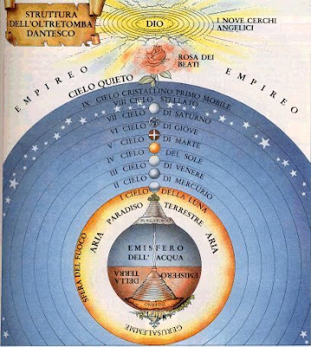
PAradiso
Il Paradiso è diviso in dieci cieli concentrici, dei quali nove che ruotano e uno solo ad essere immateriale e fisso: l'Empireo, dove risiede Dio. La Terra, immobile, si colloca al centro del sistema celeste, il Paradiso vero e proprio ha sede invece oltre la barriera della sfera del Fuoco, che circonda la Terra.
Nell'ottavo cielo risiedono i Cherubini, invece nel nono i Serafini, chiamato Primo mobile per la vorticosa rotazione che imprime il suo movimento ai cieli sottostanti.
Infine c'è l'Empireo, sede di Dio e dei beati, che appaiono a Dante sotto le sembianze di una candida rosa formata dai beati vestiti di bianco e ordinati in nove giri di petali secondo il loro grado di beatitudine: in alto siedono la Vergine Maria e San Giovanni Battista, in basso tutti gli altri beati, circondati dai cori angelici e divisi nelle due distinte categorie di coloro che credettero in Cristo prima della sua venuta e di coloro che credettero in Cristo rivelato.

Slide 11
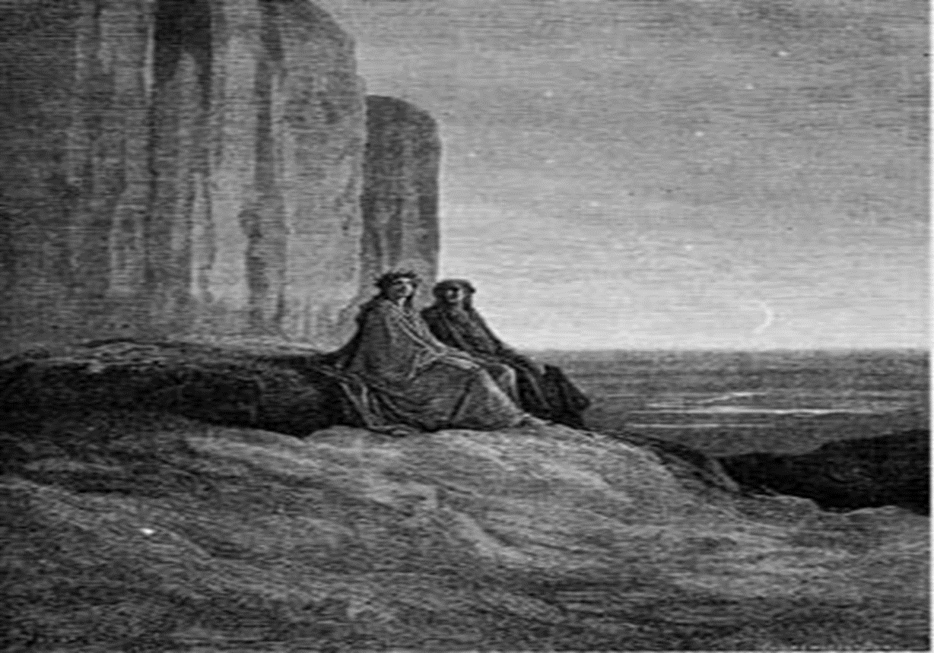
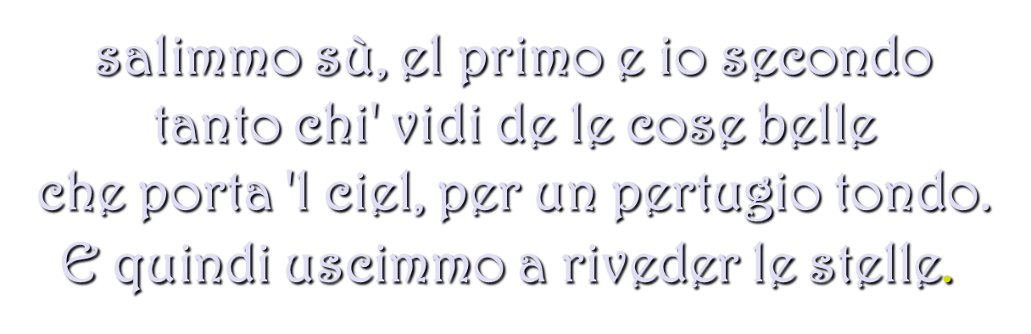
FINE

